Slide 1
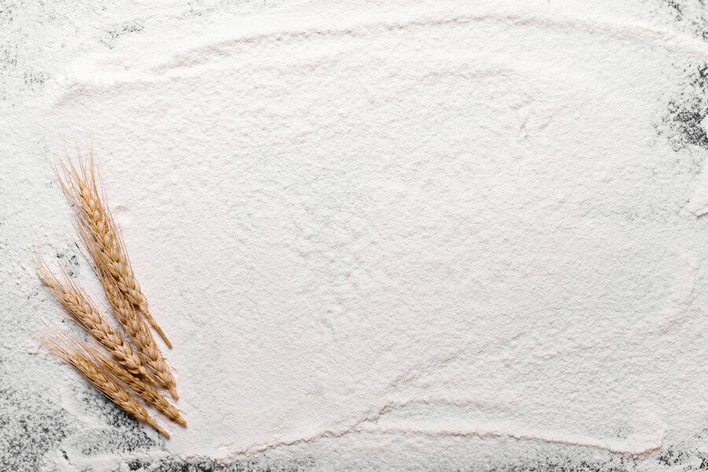
ПРОЕКТ
«ХЛЕБ – ВСЕМУ ГОЛОВА» для детей логопедической группы
5 – 7 лет
Муниципальное автономное дошкольное учреждение «Детский сад комбинированного вида № 4 «Солнышко»
Подготовили:
Воспитатели: Власенко Н.В., ВКК,
Лузина Е.С.,
учитель-логопед Емельянова Ю.Н., ВКК.
Арамиль, 2025 год

Slide 2
Паспорт проекта
Проект «Хлеб – всему голова» с детьми логопедической группы 5-7 лет
Вид проекта: экологический, познавательно-исследовательский, речевой
Продолжительность проекта: краткосрочный .
Участники проекта: дети логопедической группы, воспитатели, родители, учитель-логопед
Сроки реализации проекта: 01.04.10.25г. - 25.04.25г.

Slide 3
Актуальность:
У современных детей нет понимания ценностного отношения к труду человека, работающего на сельскохозяйственном поле. Хлеб для них является обыденным продуктом, который можно купить в любом магазине или супермаркете. Дети перестали ценить хлеб, как главный продукт питания для русского человека. И чтобы его вырастить необходимо, приложить много сил и труда. Поэтому мы решили уделить этому вопросу особое внимание в нашей работе с детьми. Самое главное в предстоящей работе способствовать формированию у детей четкого понимания роли человеческого труда в современном обществе и воспитывать уважительное, бережное отношение к результату его деятельности.

Slide 4
Ожидаемые результаты:
• сформировать у детей представления о ценности хлеба;
• получить знания о том, как выращивали хлеб в старину, и как это происходит сейчас, донести до сознания детей, что хлеб – это итог большой работы многих людей;
• воспитывать интерес к профессиям пекаря, комбайнера и к труду людей, участвующих в производстве хлеба;
• воспитывать бережное отношения к хлебу.

Slide 5
Цель:
формирование целостного представления о процессе выращивания хлеба у детей старшего дошкольного возраста, воспитание бережного отношения к хлебу, к труду людей, которые его выращивают.

Slide 6
Задачи:
Образовательные:
• изучить историю возникновения хлеба;
• познакомить детей со старинными русскими обычаями, связанными с хлебом;
• расширить знания у детей о значении хлеба в жизни человека, и его
изготовлении.
Развивающие:
• развивать познавательно – исследовательскую деятельность;
• развивать умение логически мыслить, рассуждать, делать выводы и
умозаключения.
Воспитательные:
• воспитывать бережное отношение к хлебу, чувство благодарности и уважения к людям сельскохозяйственного труда;
• воспитывать желание делиться полученными знаниями.

Slide 7
Этапы проекта.
Подготовительный этап:
- определение объектов изучения;
- подбор семян злаков, предметов ухода, формочек для теста, электрической мельницы;
- подбор пословиц и поговорок, загадок о хлебе;
- определение уровня знаний детей о хлебе;
- постановка целей и задач проекта.

Slide 8
Основной этап.
Комплексно-тематическое планирование по теме проекта. Непосредственное внедрение в совместную деятельность воспитателя и ребёнка всех образовательных областей для реализации поставленных целей и задач по теме проекта.

Slide 9
Познавательное развитие:
Беседы:
«Как на наш стол хлеб пришел»;
«Кто такой хлебороб? Труд хлеборобов в старину и в современном мире»
«Хлеб всему голова! Традиции русского народа, связанные с хлебом»
«Что такое злаки и из чего пекут хлеб?»«Какой бывает хлеб»;
НОД. Ознакомление с окружающим «Хлеб – всему голова»

Slide 10
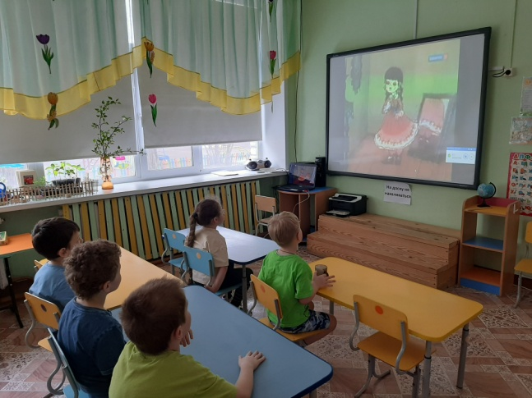
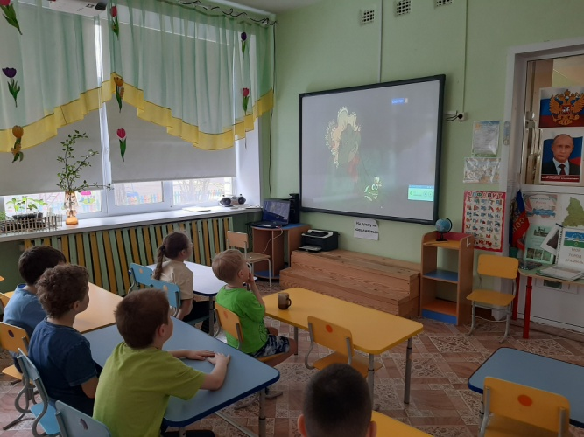
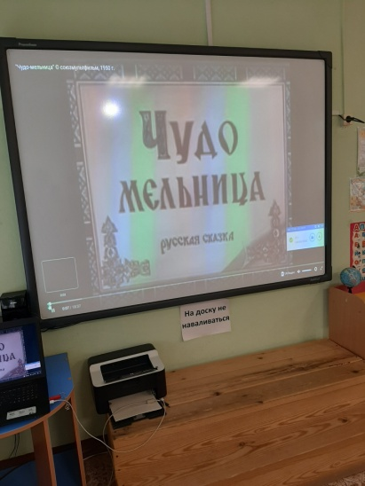
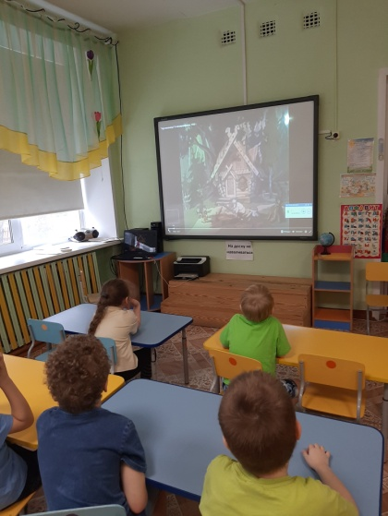
Познавательное развитие:
Рассматривание иллюстраций и репродукций:
Рассматривание серии сюжетных картинок на тему: «Выращивание хлеба»;
Составление рассказов по иллюстрации «Как выращивают хлеб»;
Просмотр видеофильмов:
«Как растет пшеница»;
«Труд комбайнера»;
«По секрету всему свету. Как получается хлеб».
Просмотр мультфильмов:
«Золотые колосья» белорусская сказка;
«История про девочку, которая наступила на хлеб». По мотивам сказки Г. Х. Андерсена;
«Чудо – мельница!» русская народная сказка.

Slide 11
Познавательное развитие:
Знакомство с профессиями:
Агроном, комбайнер, пекарь, кондитер, продавец.
Исследовательская деятельность:
Рассматривание и сравнивание зерен при помощи лупы (ржи, пшеницы, ячменя, овса).
Выстраивание схемы «Этапы выращивания хлеба»;
Замешивание теста.

Slide 12
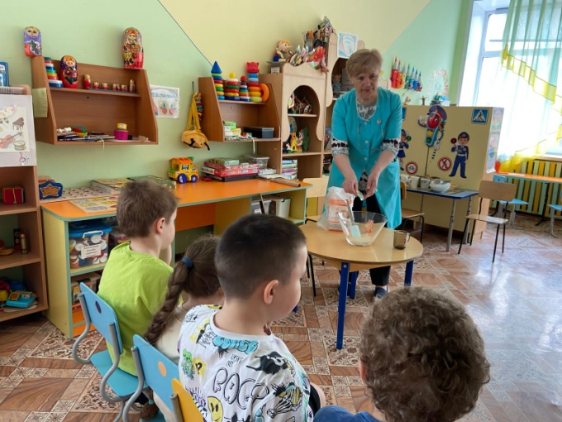
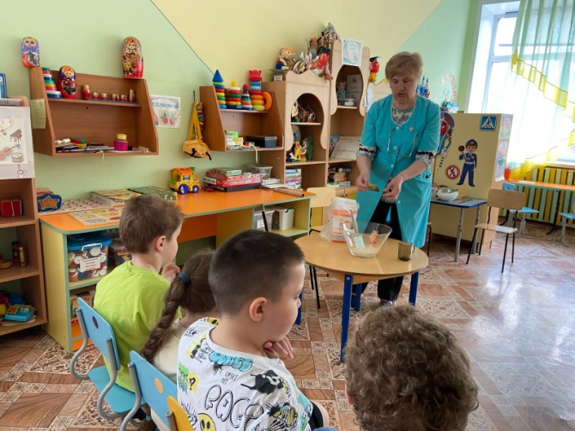
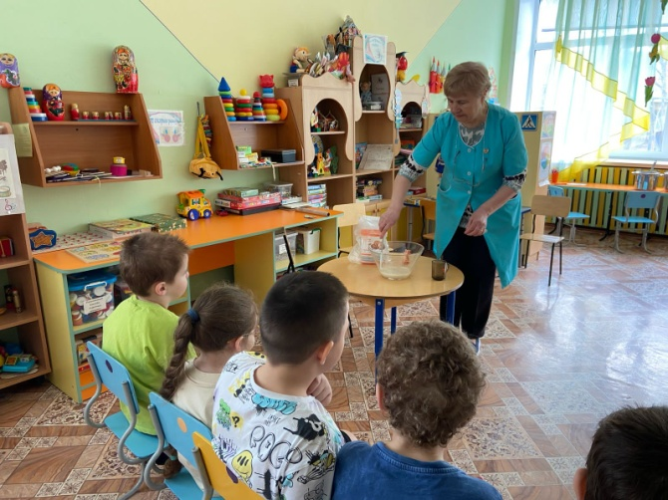
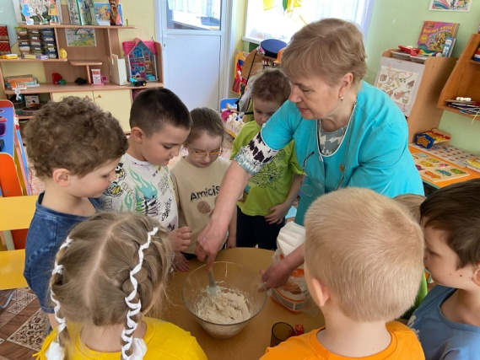
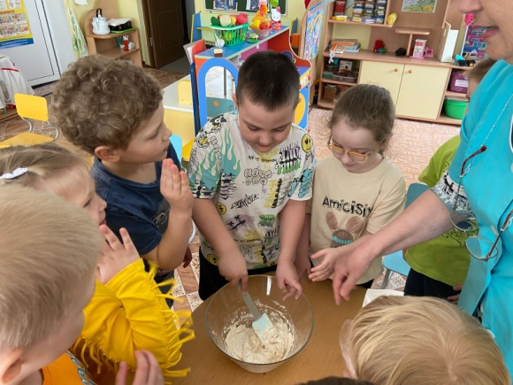
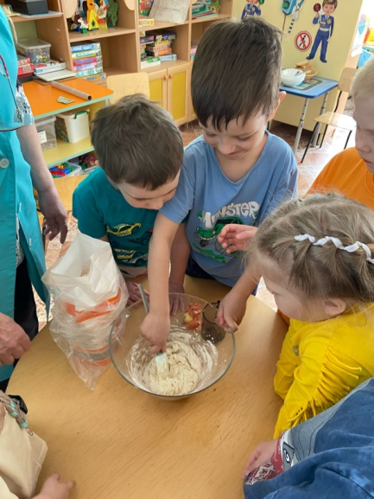
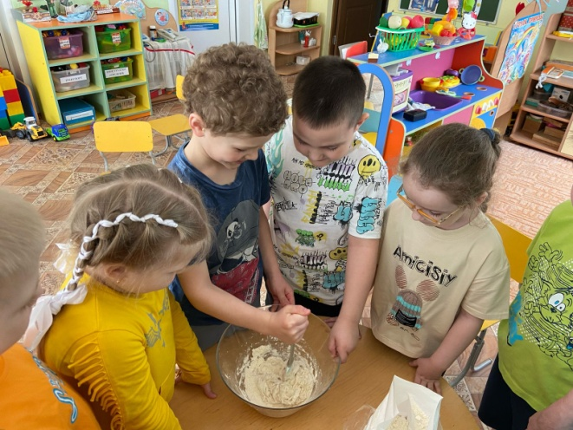
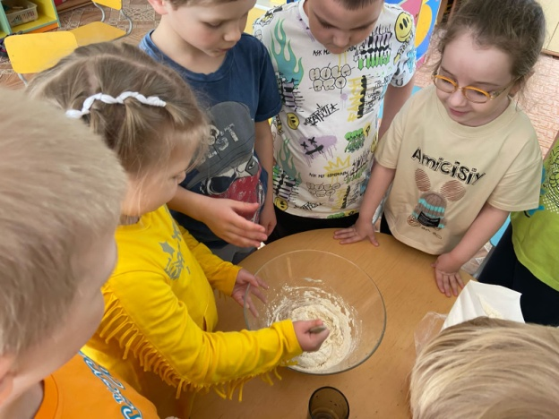
Замешивание теста

Slide 13
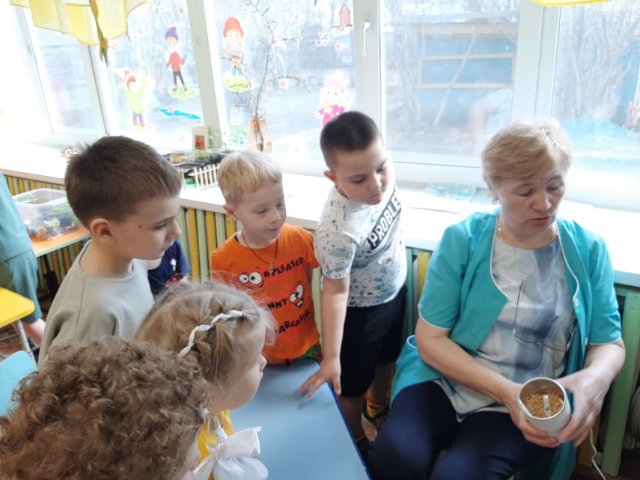
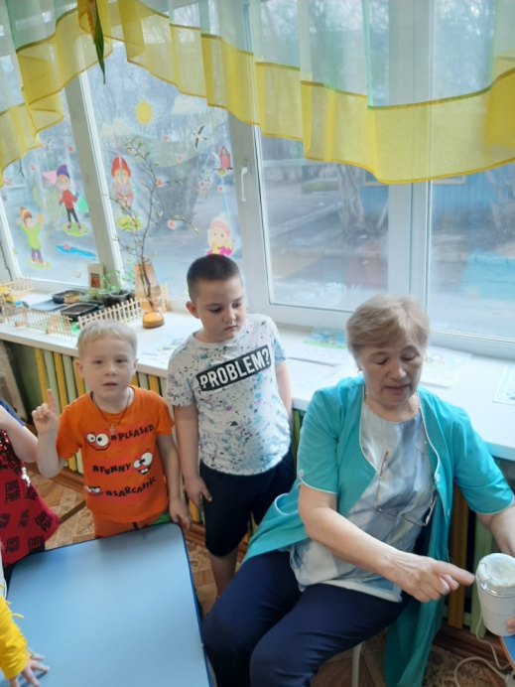
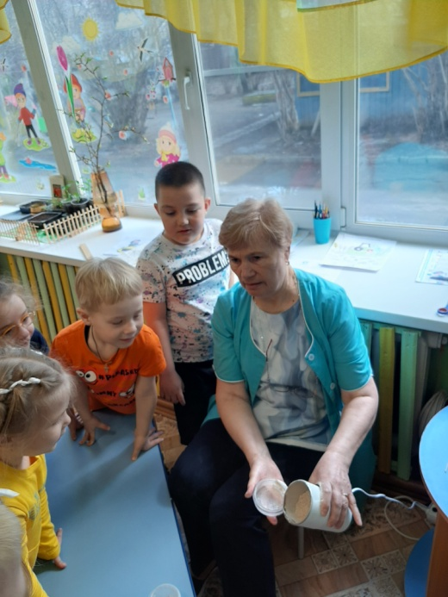
Опытно – экспериментальная деятельность:
Превращение зерна в муку (кофемолка электрическая).

Slide 14
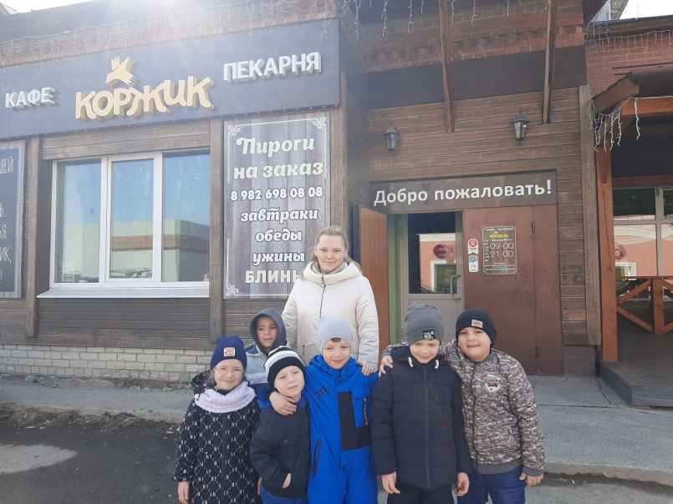
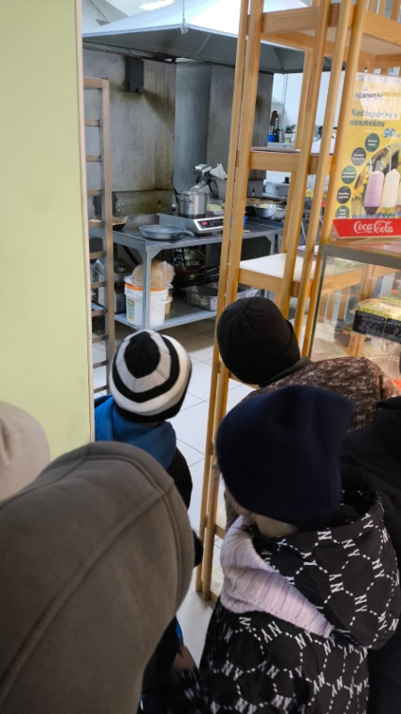
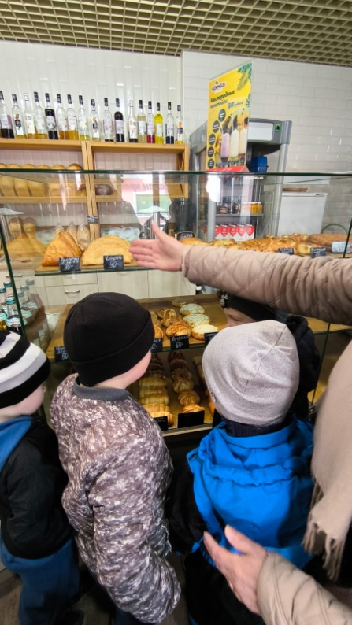
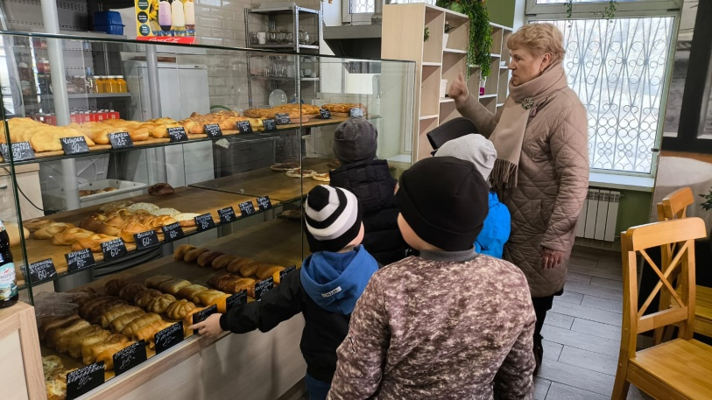
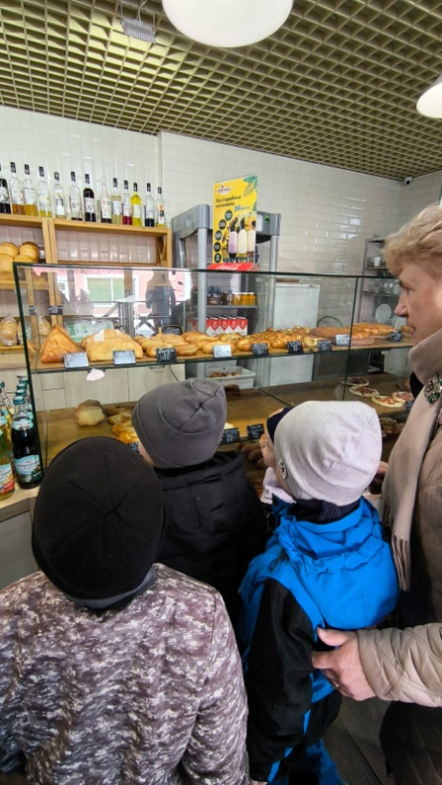
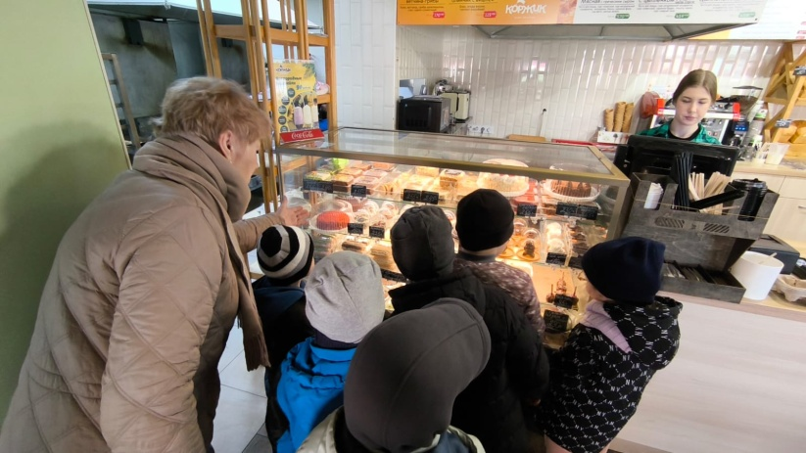
Экскурсия в кафе-пекарню «Коржик»

Slide 15
Речевое развитие.
НОД. Пересказ: Я. Тайц «Все здесь»
Грамота. Словесные игры:
«Образование относительных прилагательных»
«Образование родственных слов».

Slide 16
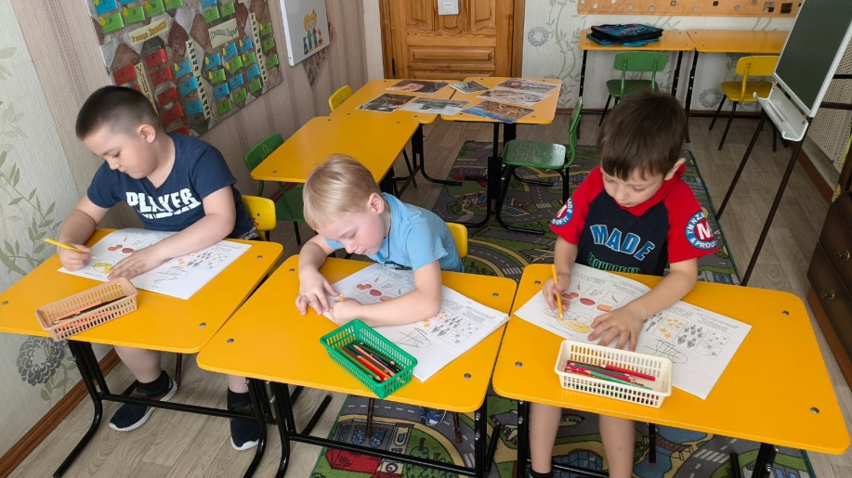
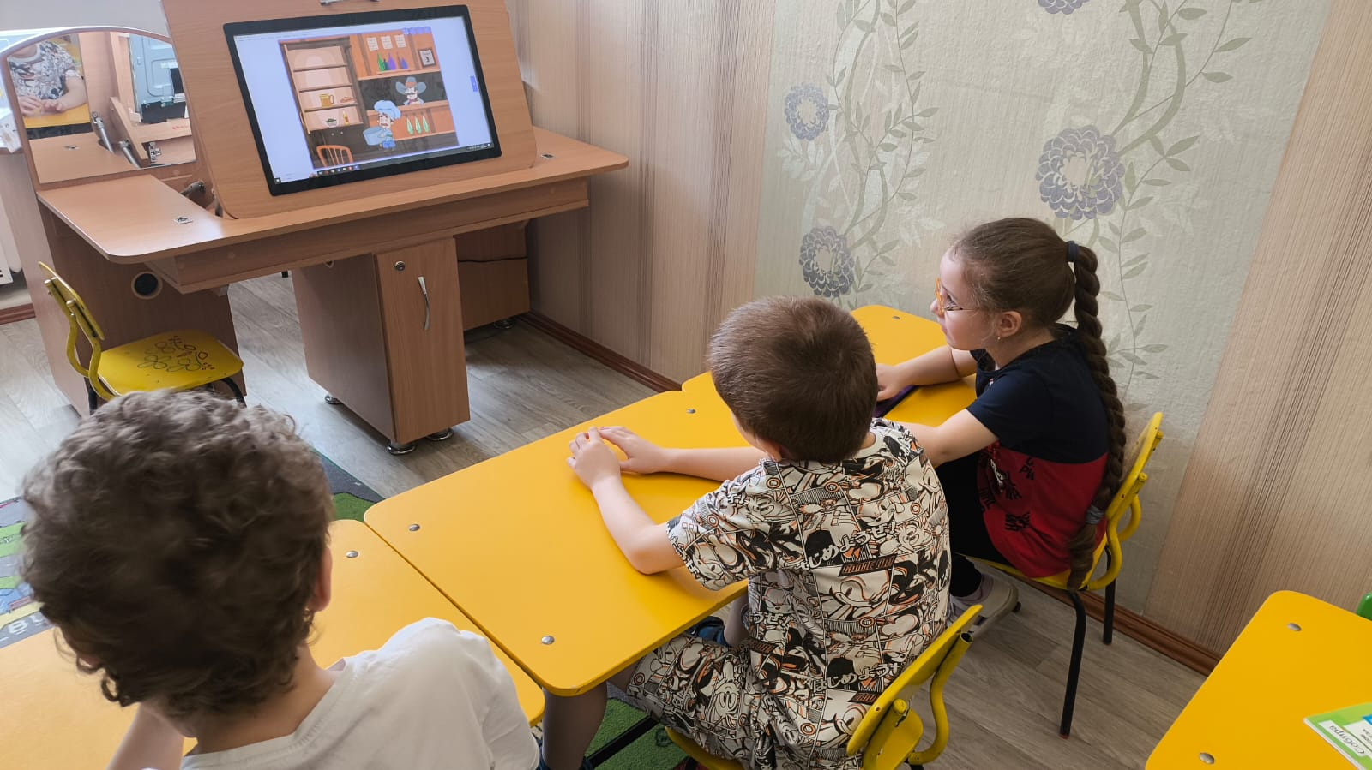
На логопедическом занятии
Работа в тетрадях по лексической теме
«Хлеб»
Интерактивная игра «Составление меню в кафе»

Slide 17
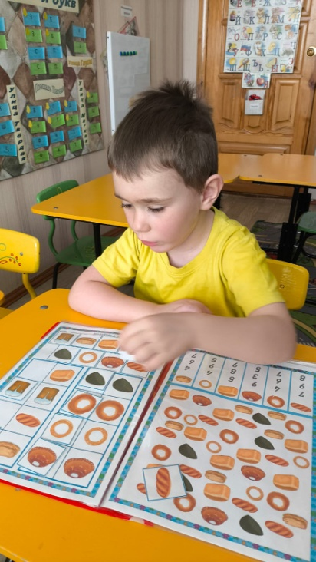
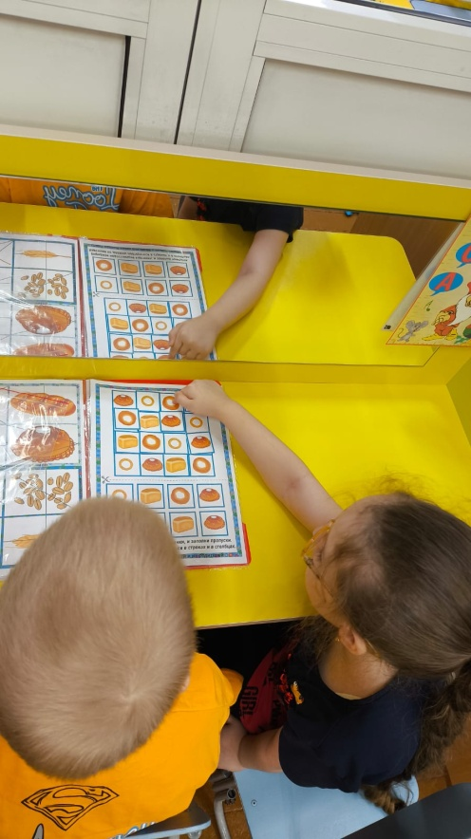
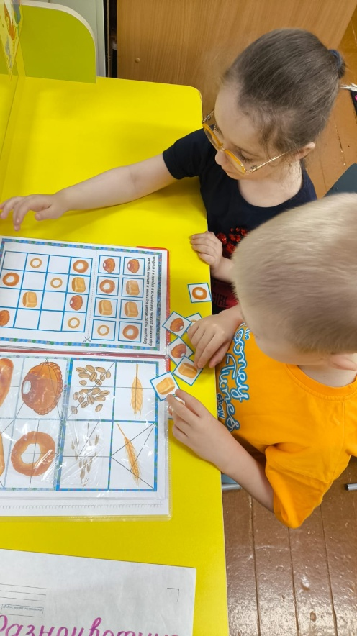
На логопедическом занятии
Д/игра «Хлебное судоку»

Slide 18
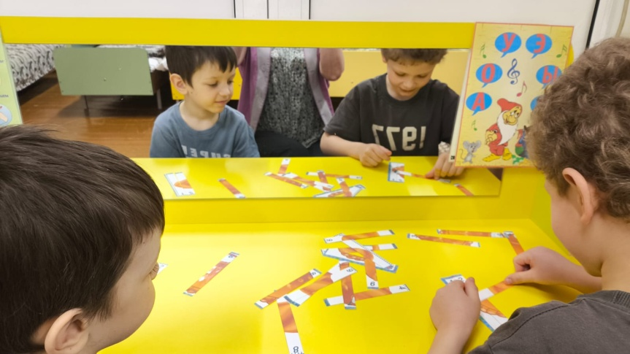
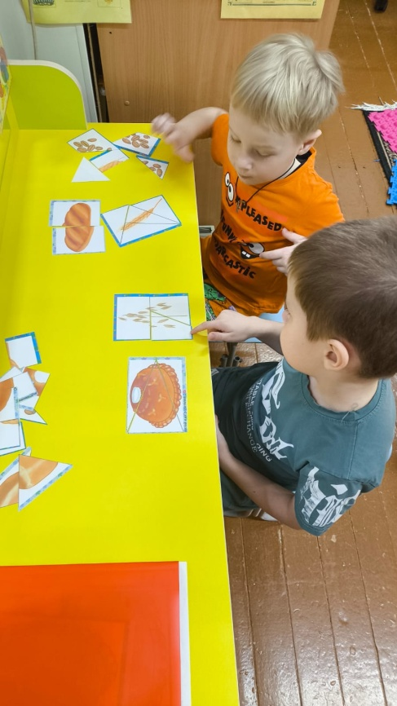
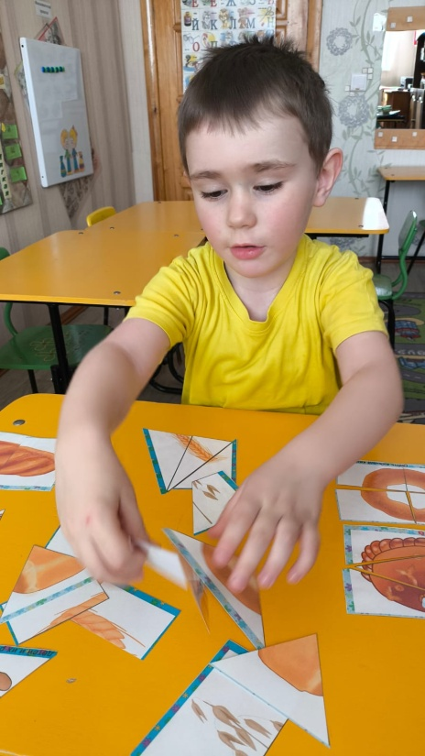
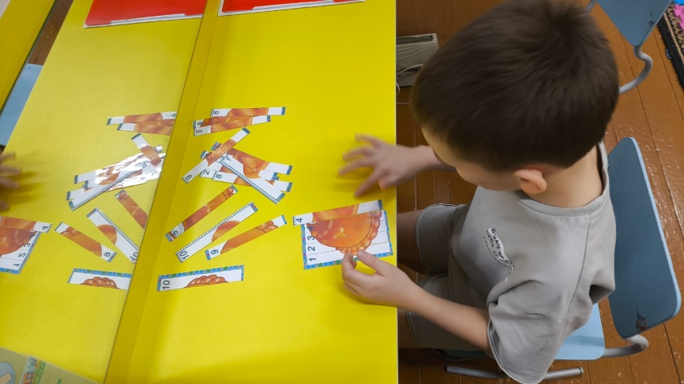
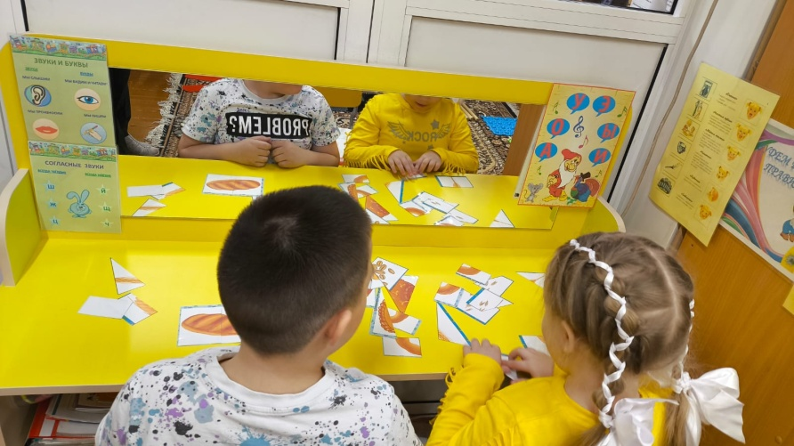
На логопедическом занятии
Д/Игра «Собери картинку»

Slide 19
Чтение художественной литературы о хлебе:
• Сказки: «Легкий хлеб», «Крылатый, мохнатый, да масляный», «Колосок»
• М. Глинская «Хлеб»;
• В. Ремизов «Хлебный голос»;
• Т. Шорыгина «Ломоть хлеба», «Хлеб хлебу брат», сказка «Сто колобков», «Какой хлеб лучше», «Сказка о пшеничном зернышке»;
• Д. Хармс «Очень-очень вкусный пирог»;
• И. Токмакова «Что такое хлеб»;
• С. Погореловский «Вот он хлебушек душистый»
• С. Михалков «Булка»
• Загадки, скороговорки, пословицы, поговорки, стихи, приметы о хлебе.

Slide 20
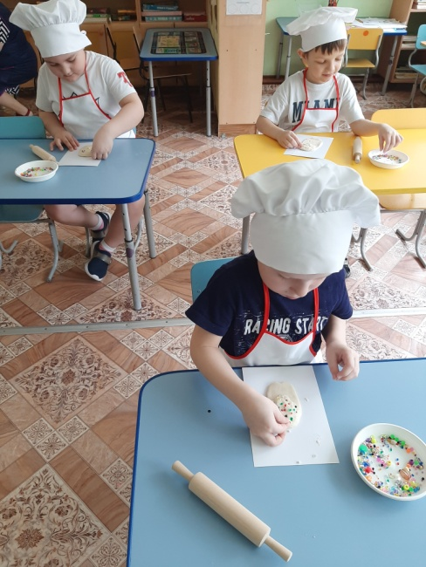
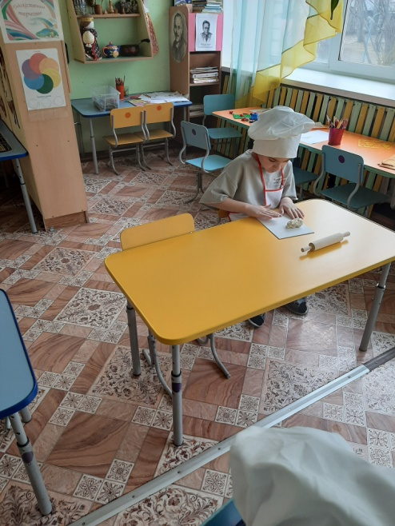
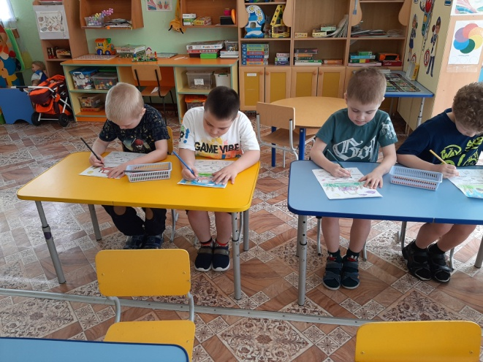
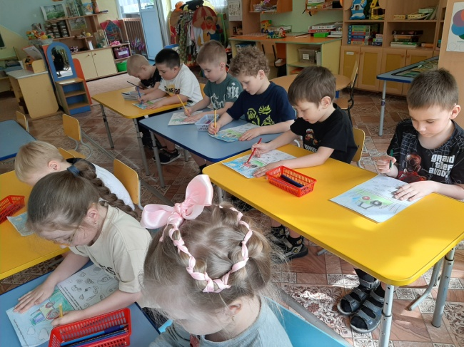
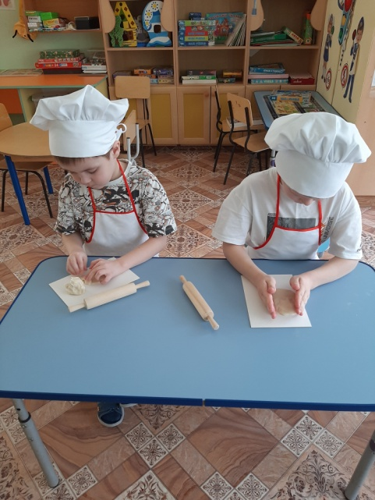
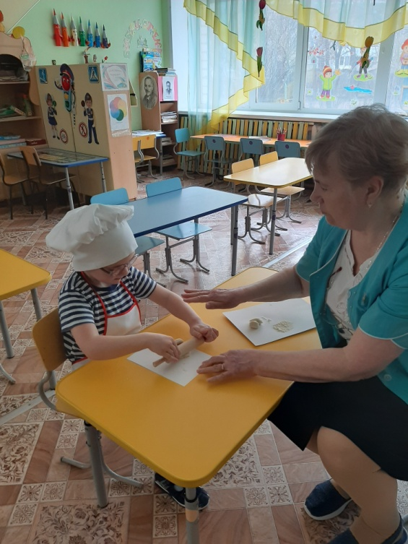
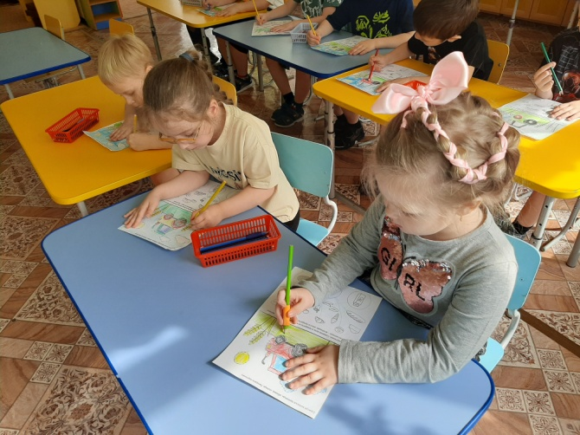
Художественно-эстетическое развитие:
Лепка из солёного теста «Кулич»

Slide 21
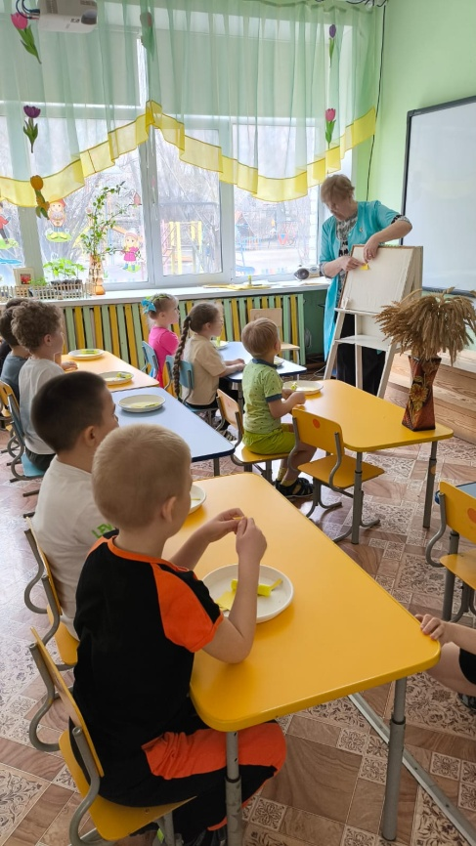
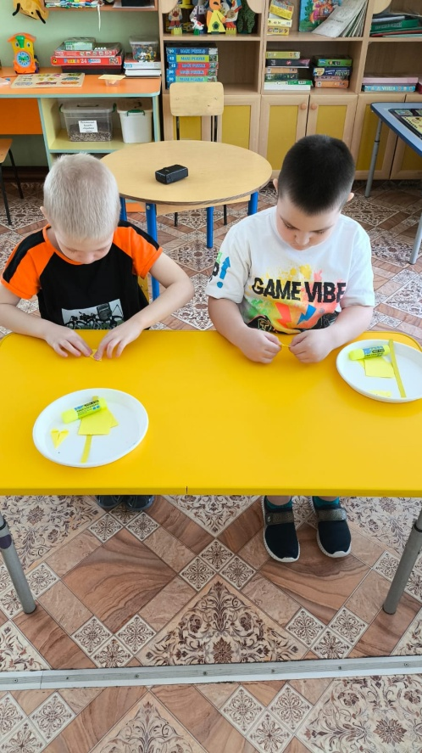
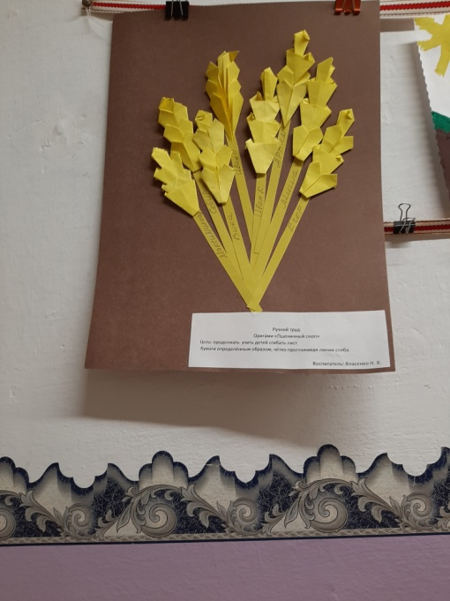
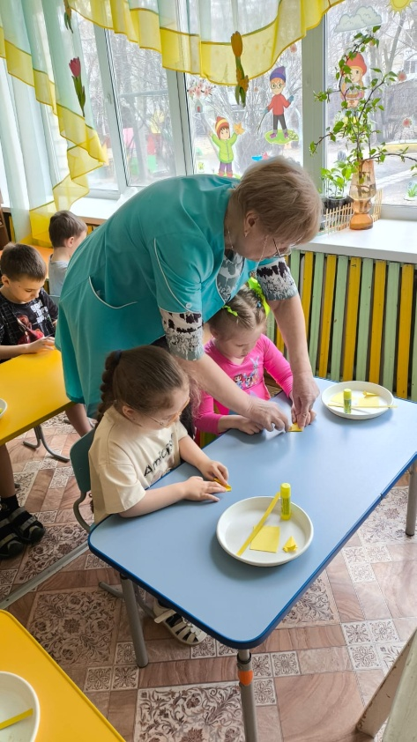
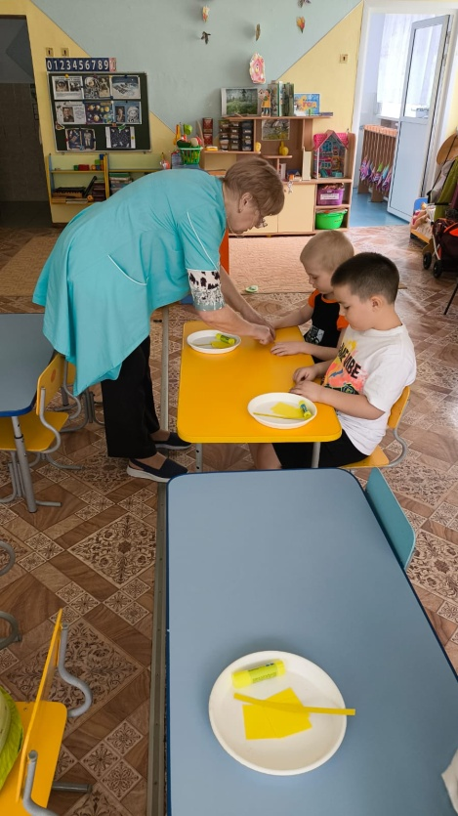
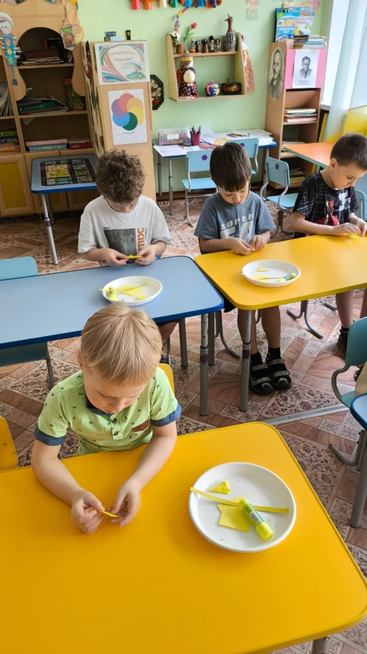
Ручной труд

Slide 22
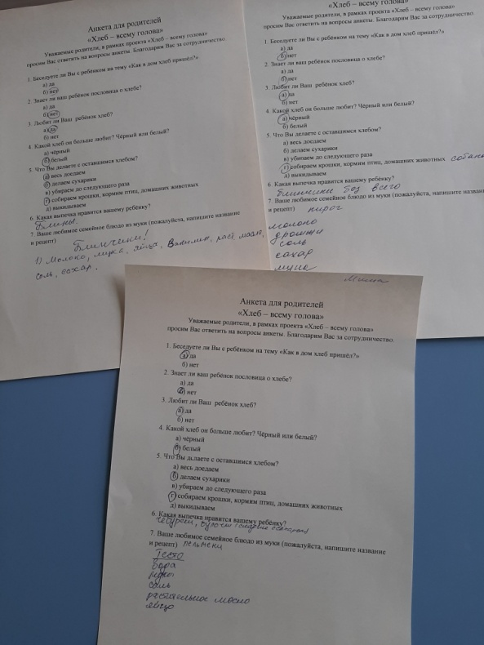
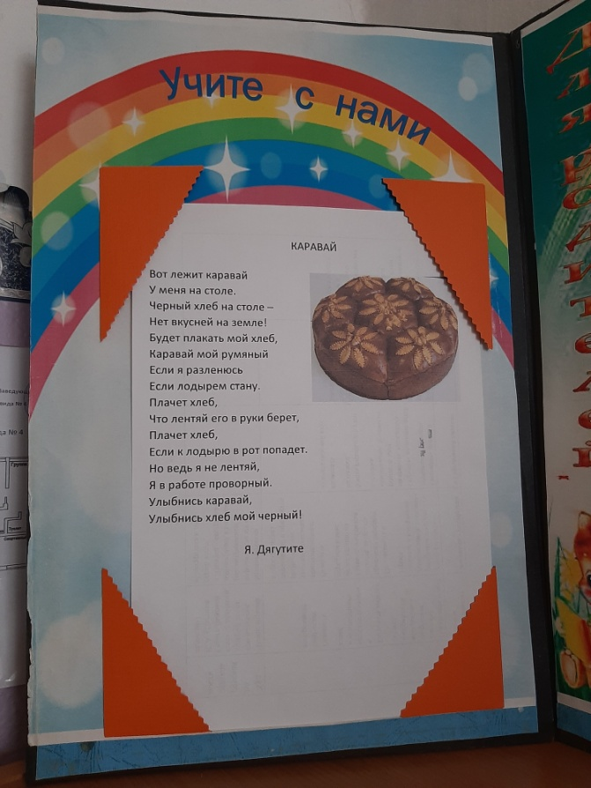
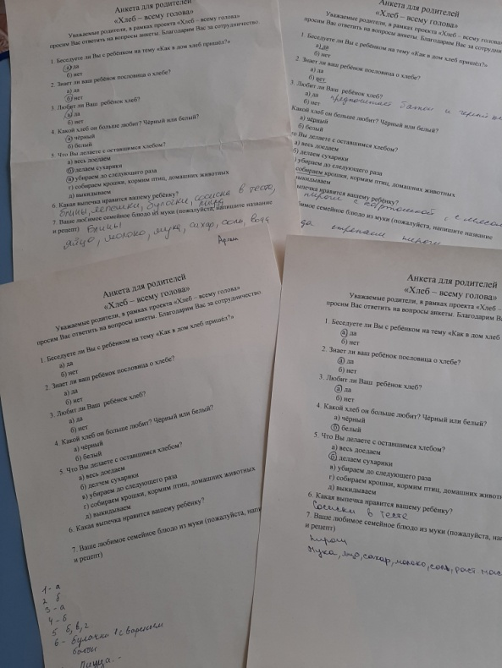
Работа с родителями
Анкетирование
родителей по теме
«Хлеб – всему голова»
Р
Разучивание стихотворения

Slide 23
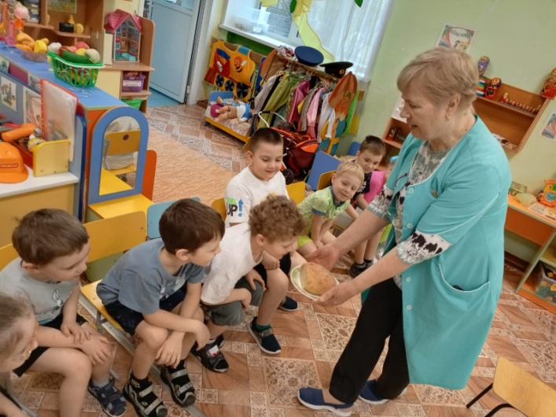
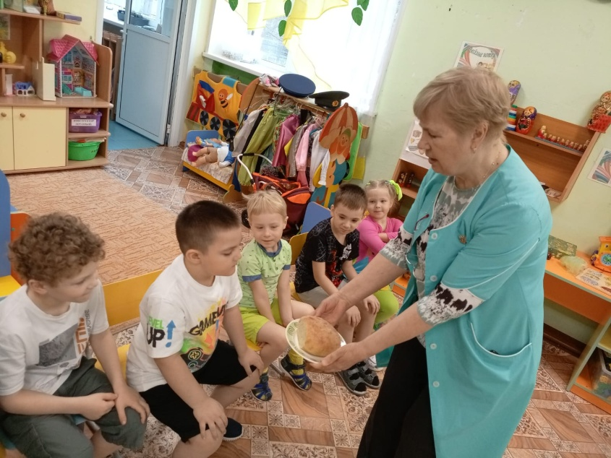


Заключительный этап:
«Испекли мы
каравай»

Slide 24


